Slide 1
CHAPTER 01 · 文化遗产数字化保护与利用
01
文化遗产数字化保护与利用导论
逐章教学课件 · 44页 · 理论—技术—场景—治理
内容依据：原书第1章
1 / 44

Slide 2
CHAPTER 01 · 文化遗产数字化保护与利用
导入案例：从真实问题开始
从真实案例进入“文化遗产数字化保护与
识别参与者、问题与约束
从真实案例进入“文化遗产数字化保护与利用导论”
核心
识别参与者、问题与约束
提出需要验证的关键判断
提出需要验证的关键判断
验证
内容依据：原书第1章
2 / 44

Slide 3
CHAPTER 01 · 文化遗产数字化保护与利用
学习目标与成果证据
1. 理解文化遗产、有形文化遗产、非物质文化遗产、数字化保护、数字化利用和数字文旅等基本概念。
2. 掌握文化遗产数字化保护与利用的基本逻辑：调查记录、价值识别、数字采集、数据治理、展示传播、活化…
3. 能够结合安顺屯堡文化、贵州民族文化、传统村落和景区文旅资源，分析数字化保护与利用的现实意义。
4. 形成保护优先、合理利用、文化尊重和公共共享的价值观。
1
2
. 理解文化遗产、有形文化遗产、非物
. 掌握文化遗产数字化保护与利用的基
3
4
. 能够结合安顺屯堡文化、贵州民族文
. 形成保护优先、合理利用、文化尊重
内容依据：原书第1章
3 / 44

Slide 4
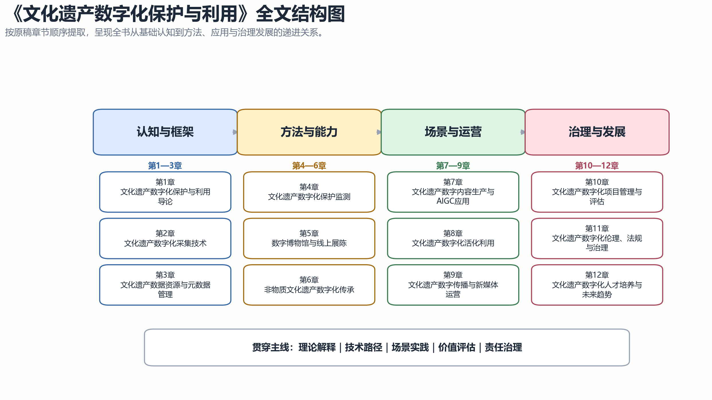
CHAPTER 01 · 文化遗产数字化保护与利用
本章知识地图
从概念、机制到行动，形成可验证、可交付、可复盘的学习闭环。
内容依据：原书第1章
4 / 44

Slide 5
CHAPTER 01 · 文化遗产数字化保护与利用
思政园地：在文化遗产保护中坚定文化自信｜核心概念
文化遗产承载着一个地方的历史根脉、生活智慧和精神标识。
数字化不是把文化遗产简单变成图片、模型或流量素材，而是用现代技术更好地记录历史、阐释价值、服务公众和传承文化。
对于地方高校学生而言，学习文化遗产数字化保护与利用，是把专业能力转化为服务地方文化传承、旅游高质量发展和乡村振兴的具体路径。
01
02
03
04
文化遗产承载着一个地方的历史根脉、生
数字化不是把文化遗产简单变成图片、模
对于地方高校学生而言，学习文化遗产数
验证
内容依据：原书第1章
5 / 44

Slide 6
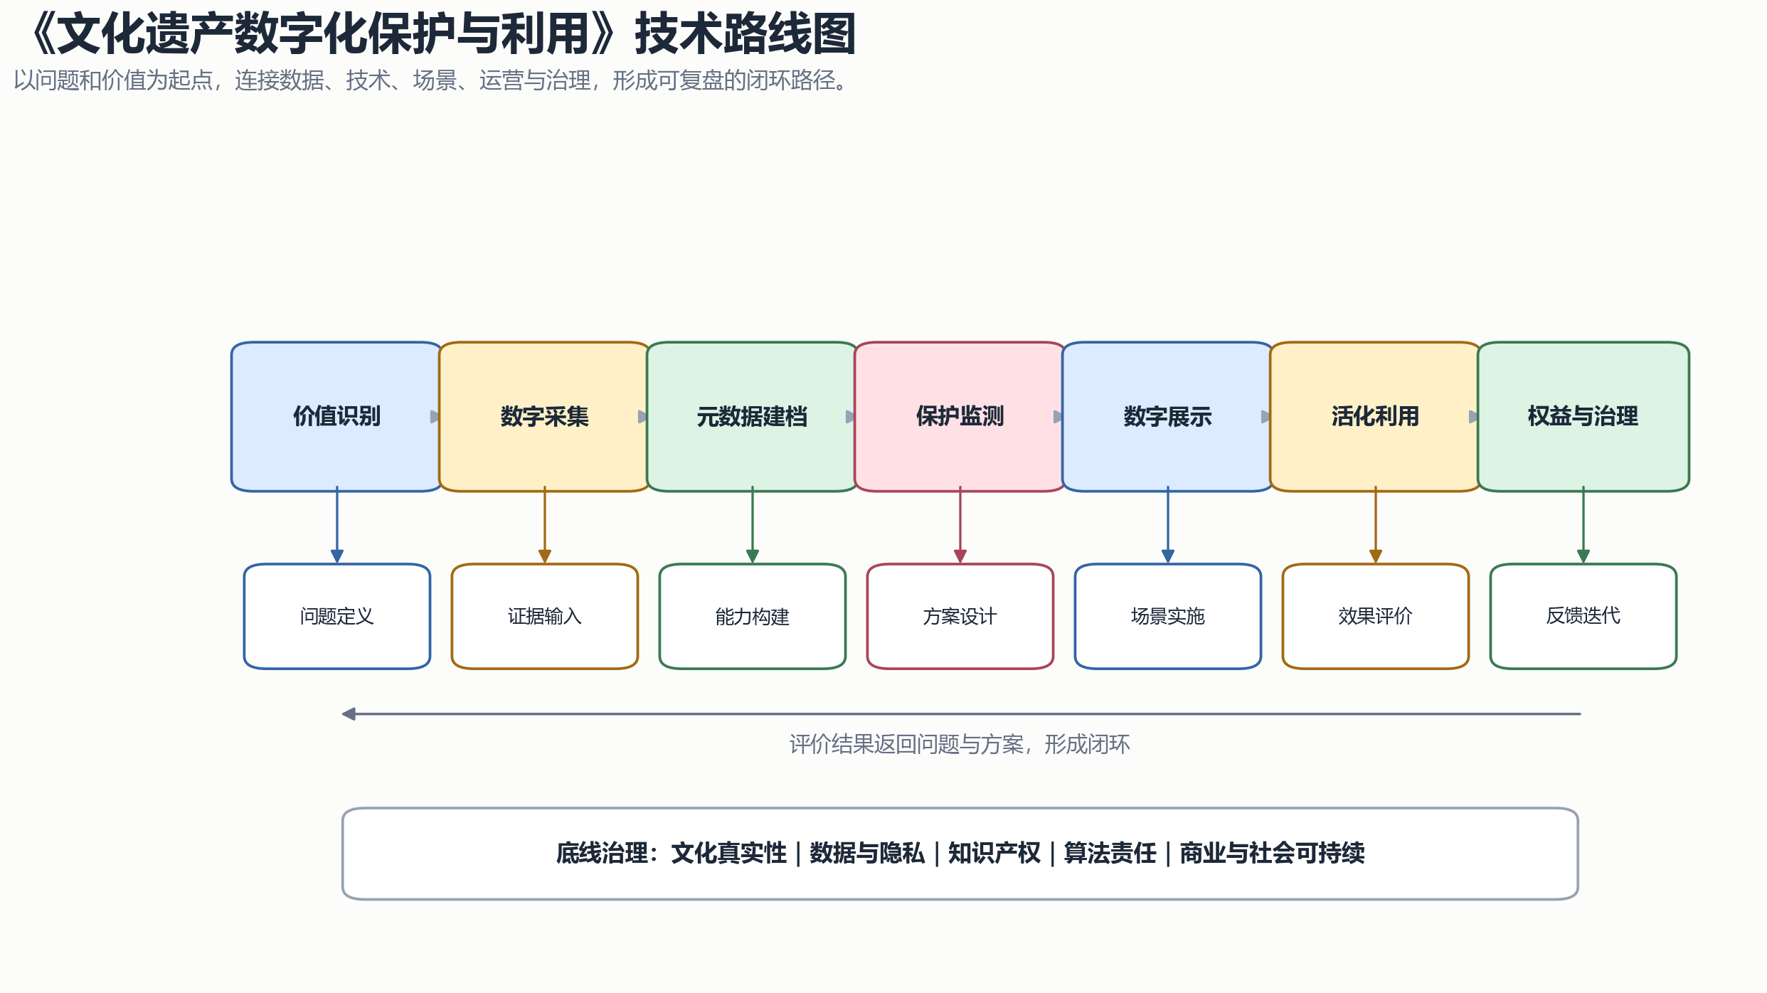
CHAPTER 01 · 文化遗产数字化保护与利用
思政园地：在文化遗产保护中坚定文化自信｜关键要素
本节核心问题是：如何把“思政园地：在文化遗产保护中坚定文化自信”转化为可执行的文旅创业行动。
判断一项方案是否成立，要同时检查用户价值、交付能力与成本边界。
先做小范围验证，再依据真实反馈调整产品，而不是依赖主观想象。
内容依据：原书第1章
6 / 44

Slide 7
CHAPTER 01 · 文化遗产数字化保护与利用
思政园地：在文化遗产保护中坚定文化自信｜机制拆解
把复杂工作拆成输入、处理、输出和复盘
把复杂工作拆成输入、处理、输出和复盘四个环节，可以降低试错成本。
课堂讨论应回到具体场景、目标用户和可观察证据，避免空泛结论。
行动方案需要明确负责人、完成时间、验收标准和风险预案。
课堂讨论应回到具体场景、目标用户和可
行动方案需要明确负责人、完成时间、验
验证
内容依据：原书第1章
7 / 44

Slide 8
CHAPTER 01 · 文化遗产数字化保护与利用
思政园地：在文化遗产保护中坚定文化自信｜方法路径
AI可以提升效率，但文化判断、伦理责任和最终决策仍由人承担。
形成可复用模板后，再考虑自动化、产品化和规模化。
复盘时区分结果、过程与假设，找出真正影响成败的关键变量。
机会
约束
AI可以提升效率，但文化判断、伦理责
复盘时区分结果、过程与假设，找出真正
形成可复用模板后，再考虑自动化、产品
验证
内容依据：原书第1章
8 / 44

Slide 9
CHAPTER 01 · 文化遗产数字化保护与利用
案例导入：屯堡文化为何需要数字化保护｜核心概念
屯堡文化具有建筑、服饰、语言、仪式、饮食、民俗和社区生活等综合特征。
随着城镇化、人口流动和旅游开发推进，屯堡文化既面临传播机遇，也面临符号化、浅表化和原真性弱化风险。
数字化保护可以通过影像记录、三维建模、口述史采集、资源目录和数字展陈保存文化信息；
屯堡文化具有建筑、服饰、语言、仪式、
随着城镇化、人口流动和旅游开发推进，
数字化保护可以通过影像记录、三维建模
验证
内容依据：原书第1章
9 / 44

Slide 10
CHAPTER 01 · 文化遗产数字化保护与利用
案例导入：屯堡文化为何需要数字化保护｜关键要素
数字化利用则可以通过研学、导览、文创
数字化利用则可以通过研学、导览、文创和沉浸式体验帮助公众理解其文化价值。
本节核心问题是：如何把“案例导入：屯堡文化为何需要数字化保护”转化为可执行的文旅创业行动。
判断一项方案是否成立，要同时检查用户价值、交付能力与成本边界。
本节核心问题是：如何把“案例导入：屯
判断一项方案是否成立，要同时检查用户
验证
内容依据：原书第1章
10 / 44

Slide 11
CHAPTER 01 · 文化遗产数字化保护与利用
案例导入：屯堡文化为何需要数字化保护｜机制拆解
先做小范围验证，再依据真实反馈调整产品，而不是依赖主观想象。
把复杂工作拆成输入、处理、输出和复盘四个环节，可以降低试错成本。
课堂讨论应回到具体场景、目标用户和可观察证据，避免空泛结论。
机会
约束
先做小范围验证，再依据真实反馈调整产
课堂讨论应回到具体场景、目标用户和可
把复杂工作拆成输入、处理、输出和复盘
验证
内容依据：原书第1章
11 / 44

Slide 12
CHAPTER 01 · 文化遗产数字化保护与利用
案例导入：屯堡文化为何需要数字化保护｜方法路径
行动方案需要明确负责人、完成时间、验收标准和风险预案。
AI可以提升效率，但文化判断、伦理责任和最终决策仍由人承担。
形成可复用模板后，再考虑自动化、产品化和规模化。
01
02
03
04
行动方案需要明确负责人、完成时间、验
AI可以提升效率，但文化判断、伦理责
形成可复用模板后，再考虑自动化、产品
验证
内容依据：原书第1章
12 / 44

Slide 13
CHAPTER 01 · 文化遗产数字化保护与利用
文化遗产的概念与类型｜核心概念
文化遗产包括有形文化遗产和非物质文化
文化遗产包括有形文化遗产和非物质文化遗产。
有形文化遗产包括古建筑、遗址、文物、传统村落、历史街区和文化景观等；
非物质文化遗产包括传统技艺、民俗、节庆、表演艺术、口头传统和传统知识等。
有形文化遗产包括古建筑、遗址、文物、
非物质文化遗产包括传统技艺、民俗、节
验证
内容依据：原书第1章
13 / 44

Slide 14
CHAPTER 01 · 文化遗产数字化保护与利用
文化遗产的概念与类型｜关键要素
文化遗产的价值不仅在物质形态，也在历史记忆、社会关系、生活方式和地方认同。
本节核心问题是：如何把“文化遗产的概念与类型”转化为可执行的文旅创业行动。
判断一项方案是否成立，要同时检查用户价值、交付能力与成本边界。
机会
约束
文化遗产的价值不仅在物质形态，也在历
判断一项方案是否成立，要同时检查用户
本节核心问题是：如何把“文化遗产的概
验证
内容依据：原书第1章
14 / 44

Slide 15
CHAPTER 01 · 文化遗产数字化保护与利用
文化遗产的概念与类型｜机制拆解
先做小范围验证，再依据真实反馈调整产品，而不是依赖主观想象。
把复杂工作拆成输入、处理、输出和复盘四个环节，可以降低试错成本。
课堂讨论应回到具体场景、目标用户和可观察证据，避免空泛结论。
01
02
03
04
先做小范围验证，再依据真实反馈调整产
把复杂工作拆成输入、处理、输出和复盘
课堂讨论应回到具体场景、目标用户和可
验证
内容依据：原书第1章
15 / 44

Slide 16
CHAPTER 01 · 文化遗产数字化保护与利用
文化遗产的概念与类型｜方法路径
行动方案需要明确负责人、完成时间、验
AI可以提升效率，但文化判断、伦理责
行动方案需要明确负责人、完成时间、验收标准和风险预案。
AI可以提升效率，但文化判断、伦理责任和最终决策仍由人承担。
形成可复用模板后，再考虑自动化、产品化和规模化。
核心
形成可复用模板后，再考虑自动化、产品
验证
内容依据：原书第1章
16 / 44

Slide 17
CHAPTER 01 · 文化遗产数字化保护与利用
数字化保护与数字化利用｜核心概念
数字化保护强调通过数字技术对文化遗产进行采集、记录、存储、管理、监测和修复辅助。
数字化利用强调在保护底线基础上，通过数字展陈、教育传播、文旅体验、文创开发和公共服务实现遗产价值转化。
二者的关系是保护优先、利用促进、相互支撑。
机会
约束
数字化保护强调通过数字技术对文化遗产
二者的关系是保护优先、利用促进、相互
数字化利用强调在保护底线基础上，通过
验证
内容依据：原书第1章
17 / 44

Slide 18
CHAPTER 01 · 文化遗产数字化保护与利用
数字化保护与数字化利用｜关键要素
本节核心问题是：如何把“数字化保护与数字化利用”转化为可执行的文旅创业行动。
判断一项方案是否成立，要同时检查用户价值、交付能力与成本边界。
先做小范围验证，再依据真实反馈调整产品，而不是依赖主观想象。
01
02
03
04
本节核心问题是：如何把“数字化保护与
判断一项方案是否成立，要同时检查用户
先做小范围验证，再依据真实反馈调整产
验证
内容依据：原书第1章
18 / 44

Slide 19
CHAPTER 01 · 文化遗产数字化保护与利用
数字化保护与数字化利用｜机制拆解
把复杂工作拆成输入、处理、输出和复盘
课堂讨论应回到具体场景、目标用户和可
把复杂工作拆成输入、处理、输出和复盘四个环节，可以降低试错成本。
课堂讨论应回到具体场景、目标用户和可观察证据，避免空泛结论。
行动方案需要明确负责人、完成时间、验收标准和风险预案。
核心
行动方案需要明确负责人、完成时间、验
验证
内容依据：原书第1章
19 / 44

Slide 20
CHAPTER 01 · 文化遗产数字化保护与利用
数字化保护与数字化利用｜方法路径
AI可以提升效率，但文化判断、伦理责任和最终决策仍由人承担。
形成可复用模板后，再考虑自动化、产品化和规模化。
复盘时区分结果、过程与假设，找出真正影响成败的关键变量。
1
2
AI可以提升效率，但文化判断、伦理责
形成可复用模板后，再考虑自动化、产品
3
4
复盘时区分结果、过程与假设，找出真正
验证
内容依据：原书第1章
20 / 44

Slide 21
CHAPTER 01 · 文化遗产数字化保护与利用
基本框架｜核心概念
本书采用“价值识别—数字采集—数据治理—保护监测—展示传播—活化利用—评估改进”的框架。
本节核心问题是：如何把“基本框架”转化为可执行的文旅创业行动。
判断一项方案是否成立，要同时检查用户价值、交付能力与成本边界。
01
02
03
04
本书采用“价值识别—数字采集—数据治
本节核心问题是：如何把“基本框架”转
判断一项方案是否成立，要同时检查用户
验证
内容依据：原书第1章
21 / 44

Slide 22
CHAPTER 01 · 文化遗产数字化保护与利用
基本框架｜关键要素
先做小范围验证，再依据真实反馈调整产
把复杂工作拆成输入、处理、输出和复盘
先做小范围验证，再依据真实反馈调整产品，而不是依赖主观想象。
把复杂工作拆成输入、处理、输出和复盘四个环节，可以降低试错成本。
课堂讨论应回到具体场景、目标用户和可观察证据，避免空泛结论。
核心
课堂讨论应回到具体场景、目标用户和可
验证
内容依据：原书第1章
22 / 44

Slide 23
CHAPTER 01 · 文化遗产数字化保护与利用
基本框架｜机制拆解
行动方案需要明确负责人、完成时间、验收标准和风险预案。
AI可以提升效率，但文化判断、伦理责任和最终决策仍由人承担。
形成可复用模板后，再考虑自动化、产品化和规模化。
1
2
行动方案需要明确负责人、完成时间、验
AI可以提升效率，但文化判断、伦理责
3
4
形成可复用模板后，再考虑自动化、产品
验证
内容依据：原书第1章
23 / 44

Slide 24
CHAPTER 01 · 文化遗产数字化保护与利用
基本框架｜方法路径
复盘时区分结果、过程与假设，找出真正影响成败的关键变量。
把本节方法应用到一个贵州或安顺文旅案例，检验其适用边界。
本书采用“价值识别—数字采集—数据治理—保护监测—展示传播—活化利用—评估改进”的框架。
01
02
03
04
复盘时区分结果、过程与假设，找出真正
把本节方法应用到一个贵州或安顺文旅案
本书采用“价值识别—数字采集—数据治
验证
内容依据：原书第1章
24 / 44

Slide 25
CHAPTER 01 · 文化遗产数字化保护与利用
章节案例｜核心概念
案例名称：屯堡文化数字化保护与研学利
学生需识别屯堡文化的核心遗产要素，设
案例名称：屯堡文化数字化保护与研学利用。
学生需识别屯堡文化的核心遗产要素，设计数字采集清单，提出研学导览和数字展陈方案，并说明如何避免文化浅表化。
本节核心问题是：如何把“章节案例”转化为可执行的文旅创业行动。
核心
本节核心问题是：如何把“章节案例”转
验证
内容依据：原书第1章
25 / 44

Slide 26
CHAPTER 01 · 文化遗产数字化保护与利用
章节案例｜关键要素
判断一项方案是否成立，要同时检查用户价值、交付能力与成本边界。
先做小范围验证，再依据真实反馈调整产品，而不是依赖主观想象。
把复杂工作拆成输入、处理、输出和复盘四个环节，可以降低试错成本。
1
2
判断一项方案是否成立，要同时检查用户
先做小范围验证，再依据真实反馈调整产
3
4
把复杂工作拆成输入、处理、输出和复盘
验证
内容依据：原书第1章
26 / 44

Slide 27
CHAPTER 01 · 文化遗产数字化保护与利用
章节案例｜机制拆解
课堂讨论应回到具体场景、目标用户和可观察证据，避免空泛结论。
行动方案需要明确负责人、完成时间、验收标准和风险预案。
AI可以提升效率，但文化判断、伦理责任和最终决策仍由人承担。
01
02
03
04
课堂讨论应回到具体场景、目标用户和可
行动方案需要明确负责人、完成时间、验
AI可以提升效率，但文化判断、伦理责
验证
内容依据：原书第1章
27 / 44

Slide 28
CHAPTER 01 · 文化遗产数字化保护与利用
章节案例｜方法路径
形成可复用模板后，再考虑自动化、产品化和规模化。
复盘时区分结果、过程与假设，找出真正影响成败的关键变量。
把本节方法应用到一个贵州或安顺文旅案例，检验其适用边界。
形成可复用模板后，再考虑自动化、产品
复盘时区分结果、过程与假设，找出真正
把本节方法应用到一个贵州或安顺文旅案
验证
内容依据：原书第1章
28 / 44

Slide 29
CHAPTER 01 · 文化遗产数字化保护与利用
课后练习与实践｜核心概念
1. 名词解释：文化遗产、非物质文化遗产、数字化保护、数字化利用。
2. 简答题：为什么文化遗产数字化利用必须坚持保护优先？
3. 实践题：选择一个本地文化遗产对象，制作价值识别卡。
1
2
. 名词解释：文化遗产、非物质文化遗
. 简答题：为什么文化遗产数字化利用
3
4
. 实践题：选择一个本地文化遗产对象
验证
内容依据：原书第1章
29 / 44

Slide 30
CHAPTER 01 · 文化遗产数字化保护与利用
课后练习与实践｜关键要素
本节核心问题是：如何把“课后练习与实践”转化为可执行的文旅创业行动。
判断一项方案是否成立，要同时检查用户价值、交付能力与成本边界。
先做小范围验证，再依据真实反馈调整产品，而不是依赖主观想象。
01
02
03
04
本节核心问题是：如何把“课后练习与实
判断一项方案是否成立，要同时检查用户
先做小范围验证，再依据真实反馈调整产
验证
内容依据：原书第1章
30 / 44

Slide 31
CHAPTER 01 · 文化遗产数字化保护与利用
课后练习与实践｜机制拆解
把复杂工作拆成输入、处理、输出和复盘四个环节，可以降低试错成本。
课堂讨论应回到具体场景、目标用户和可观察证据，避免空泛结论。
行动方案需要明确负责人、完成时间、验收标准和风险预案。
把复杂工作拆成输入、处理、输出和复盘
课堂讨论应回到具体场景、目标用户和可
行动方案需要明确负责人、完成时间、验
验证
内容依据：原书第1章
31 / 44

Slide 32
CHAPTER 01 · 文化遗产数字化保护与利用
课后练习与实践｜方法路径
AI可以提升效率，但文化判断、伦理责
AI可以提升效率，但文化判断、伦理责任和最终决策仍由人承担。
形成可复用模板后，再考虑自动化、产品化和规模化。
复盘时区分结果、过程与假设，找出真正影响成败的关键变量。
形成可复用模板后，再考虑自动化、产品
复盘时区分结果、过程与假设，找出真正
验证
内容依据：原书第1章
32 / 44

Slide 33
CHAPTER 01 · 文化遗产数字化保护与利用
评价量规｜核心概念
图0-2 技术路线图（作者绘制）
本节核心问题是：如何把“评价量规”转化为可执行的文旅创业行动。
判断一项方案是否成立，要同时检查用户价值、交付能力与成本边界。
01
02
03
04
图0-2 技术路线图（作者绘制）
本节核心问题是：如何把“评价量规”转
判断一项方案是否成立，要同时检查用户
验证
内容依据：原书第1章
33 / 44

Slide 34
CHAPTER 01 · 文化遗产数字化保护与利用
评价量规｜关键要素
先做小范围验证，再依据真实反馈调整产品，而不是依赖主观想象。
把复杂工作拆成输入、处理、输出和复盘四个环节，可以降低试错成本。
课堂讨论应回到具体场景、目标用户和可观察证据，避免空泛结论。
先做小范围验证，再依据真实反馈调整产
把复杂工作拆成输入、处理、输出和复盘
课堂讨论应回到具体场景、目标用户和可
验证
内容依据：原书第1章
34 / 44

Slide 35
CHAPTER 01 · 文化遗产数字化保护与利用
评价量规｜机制拆解
行动方案需要明确负责人、完成时间、验
行动方案需要明确负责人、完成时间、验收标准和风险预案。
AI可以提升效率，但文化判断、伦理责任和最终决策仍由人承担。
形成可复用模板后，再考虑自动化、产品化和规模化。
AI可以提升效率，但文化判断、伦理责
形成可复用模板后，再考虑自动化、产品
验证
内容依据：原书第1章
35 / 44

Slide 36
CHAPTER 01 · 文化遗产数字化保护与利用
评价量规｜方法路径
复盘时区分结果、过程与假设，找出真正影响成败的关键变量。
把本节方法应用到一个贵州或安顺文旅案例，检验其适用边界。
图0-2 技术路线图（作者绘制）
机会
约束
复盘时区分结果、过程与假设，找出真正
图0-2 技术路线图（作者绘制）
把本节方法应用到一个贵州或安顺文旅案
验证
内容依据：原书第1章
36 / 44

Slide 37
CHAPTER 01 · 文化遗产数字化保护与利用
本章综合框架
思政园地：在文化遗产保护中坚定文化自信
案例导入：屯堡文化为何需要数字化保护
从概念、机制到行动，形成可验证、可交付、可复盘的学习闭环。
文化遗产的概念与类型
数字化保护与数字化利用
基本框架
章节案例
课后练习与实践
评价量规
内容依据：原书第1章
37 / 44

Slide 38
CHAPTER 01 · 文化遗产数字化保护与利用
证据链：从观点到可验证判断
明确观点与分析单位
寻找数据、案例或政策依据
检查证据边界与反例
形成可复核的结论
01
02
03
04
明确观点与分析单位
寻找数据、案例或政策依据
检查证据边界与反例
形成可复核的结论
内容依据：原书第1章
38 / 44

Slide 39
CHAPTER 01 · 文化遗产数字化保护与利用
贵州案例迁移：从地方实践提炼机制
还原案例背景与约束
识别关键技术或运营机制
比较可复制与不可复制因素
提出适用于安顺的改进方案
01
02
03
04
还原案例背景与约束
识别关键技术或运营机制
比较可复制与不可复制因素
提出适用于安顺的改进方案
内容依据：原书第1章
39 / 44

Slide 40
CHAPTER 01 · 文化遗产数字化保护与利用
风险、伦理与治理检查
隐私与数据安全
文化表达与社区权益
隐私与数据安全
文化表达与社区权益
技术依赖与数字鸿沟
商业价值与公共价值平衡
核心
技术依赖与数字鸿沟
商业价值与公共价值平衡
内容依据：原书第1章
40 / 44

Slide 41
CHAPTER 01 · 文化遗产数字化保护与利用
课堂工作坊：绘制一页分析画布
1
2
界定对象与目标用户
标出资源、技术与参与者关系
写出价值创造机制
列出证据与待验证假设
界定对象与目标用户
标出资源、技术与参与者关系
3
4
写出价值创造机制
列出证据与待验证假设
内容依据：原书第1章
41 / 44

Slide 42
CHAPTER 01 · 文化遗产数字化保护与利用
课后实训任务
围绕“文化遗产数字化保护与利用导论”
围绕“文化遗产数字化保护与利用导论”选择一个真实案例
提交问题定义、机制图与证据表
提出一个可执行改进建议
说明风险、边界与复盘指标
提交问题定义、机制图与证据表
提出一个可执行改进建议
说明风险、边界与复盘指标
内容依据：原书第1章
42 / 44

Slide 43
CHAPTER 01 · 文化遗产数字化保护与利用
本章小结
从概念、机制到行动，形成可验证、可交付、可复盘的学习闭环。
思政园地：在文化遗产保护中坚定文化自信
案例导入：屯堡文化为何需要数字化保护
文化遗产的概念与类型
数字化保护与数字化利用
基本框架
章节案例
内容依据：原书第1章
43 / 44

Slide 44
CHAPTER 01 · 文化遗产数字化保护与利用
从理解走向负责任的实践
回到真实问题
尊重文化与社区
用数据验证判断
持续复盘和迭代
01
02
03
04
回到真实问题
尊重文化与社区
用数据验证判断
持续复盘和迭代
内容依据：原书第1章
44 / 44

